Slide 1

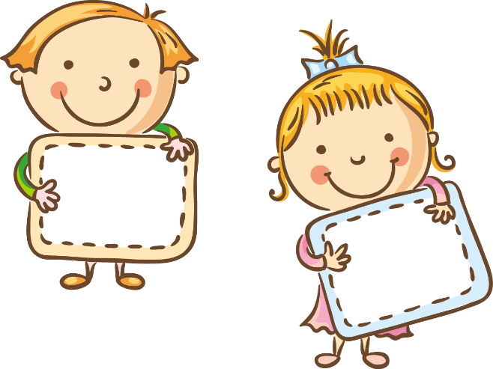

Hình ảnh “đổ máu” trong câu thơ sau giúp em liên tưởng tới điều gì? Vì sao?
“Ngày Huế đổ máu
Chú Hà Nội về
Tình cờ chú cháu
Gặp nhau Hàng Bè”
(Lượm - Tố Hữu)

Slide 2

Từ kết quả của bài tập 1 và mục 2 phần kiến thức Ngữ văn, hãy hoàn thành thông tin vào bảng sau:
Hoán dụ
Hoán dụ là biện pháp tu từ ......... ……………...………………...…………………...
Tác dụng
Nhằm làm tăng ............................................................................................................

Slide 3
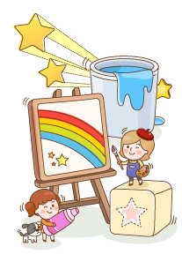
SƠ ĐỒ HOÁN DỤ
A
B
Quan hệ gần gũi

Slide 4
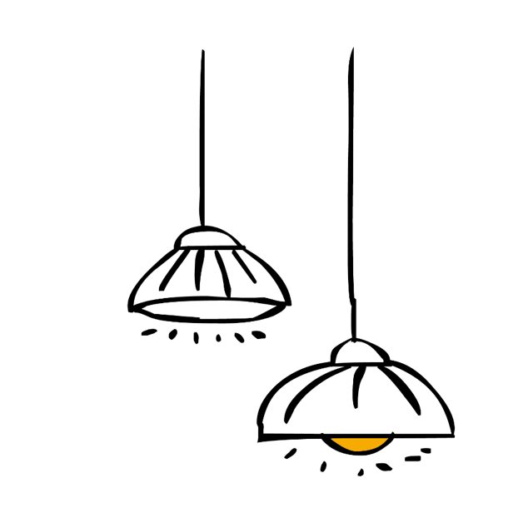






PHÉP TU TỪ HOÁN DỤ

Slide 5


BÀI TẬP 2,3
PHIẾU HỌC TẬP SỐ 1
Các từ láy | Tác dụng miêu tả/ biểu cảm một từ (Bài 2) | Từ láy giúp hình dung nhân vật Lượm như thế nào? (Bài 3)
Bài 2:...
Bài 3:...

Slide 6
BÀI TẬP 2,3
PHIẾU HỌC TẬP SỐ 1
Các từ láy | Tác dụng miêu tả/ biểu cảm một từ (Bài 2) | Từ láy giúp hình dung nhân vật Lượm như thế nào? (Bài 3)
Bài 2: lâm thâm, phăng phắc, nằng nặc, lồng lộng, bồn chồn, thổn thức... | VD từ láy bồn chồn: Diễn tả chân thực tâm trạng không yên lòng, thấp thỏm, lo lắng của anh đội viên về sức khỏe của Bác. Tâm trạng đó cho thấy tình thương yêu sâu sắc của anh đội viên đối với vị lãnh tụ kính yêu của mình.
Bài 3: loắt choắt, xinh xinh, thoăn thoắt, nghênh nghênh |  | Những từ láy giúp người đọc hình dung Lượm là một chú bé nhỏ nhắn, nhanh nhẹn, ngộ nghĩnh và đáng yêu.

Slide 7

BÀI TẬP 4
PHIẾU HỌC TẬP SỐ 2
Từ in đậm chỉ ai/ cái gì/ việc gì | Mối liên hệ với sự vật, sự việc mà các từ ngữ hàm ý | Tác dụng

Slide 8
BÀI TẬP 4
Từ in đậm | Mối liên hệ với sự vật, sự việc mà các từ ngữ hàm ý | Tác dụng
Bàn tay mẹ (chỉ người mẹ) | Quan hệ bộ phận - toàn thể. (bàn tay mẹ là bộ phận thuộc chỉnh thể là người mẹ) | Làm nổi bật những gian truân, vất vả mà người mẹ đã trải qua và đồng thời đó cũng là sự dịu dàng, ấm áp của tình mẫu tử thiêng liêng, vĩ đại của người mẹ dành cho người con bé bỏng của mình.
Đổ máu (chỉ chiến tranh) | Quan hệ dấu hiệu của sự vật và sự vật (đổ máu là dấu hiệu chỉ chiến tranh). | Làm giảm bớt sự đau thương, mất mát của đất nước trong bối cảnh chiến tranh.
Mười năm; trăm năm (chỉ thời gian trước mắt và lâu dài) | Quan hệ giữa cái cụ thể và cái trừu tượng (mười năm chỉ thời gian trước mắt; trăm năm chỉ thời gian lâu dài). | Nhấn muốn có lợi ý lâu dài thì phải chú trọng vào việc giáo dục con người.

Slide 9
BÀI TẬP 5
Thành ngữ
1. Buôn thúng bán mẹt
2. Chân lấm tay bùn
3. Gạo chợ nước sông
4. Một nắng hai sương
5. Nhường cơm sẻ áo
Nghĩa
a. Giúp nhau lúc khó khăn, thiếu thốn
b. Làm lụng vất vả dãi dầm sương nắng
c. Buôn bán vặt ở đầu đường, góc chợ
d. Cuộc sống bấp bênh, phụ thuộc
e. Sự lam lũ, cực nhọc của việc đồng áng

Slide 10
BÀI TẬP 6
Viết một đoạn văn ngắn (khoảng 5 đến 7 dòng) trong đó sử dụng ít nhất một thành ngữ trong bài tập 5.
Yêu cầu
1 Hình thức: Đảm bảo đoạn văn (5 đến 7 dòng).
2. Nội dung: Chủ đề tự chọn.
3. Đoạn văn sử dụng ít nhất một thành ngữ trong bài tập 5 .
4. Đảm bảo các yêu cầu về chính tả, ngữ pháp diễn đạt.

Slide 11
BÀI TẬP 6
Yêu cầu | Đạt | Chưa đạt | Dự kiến chỉnh sửa
1. Đảm bảo hình thức đoạn văn (câu dẫn dắt, các câu phát triển đoạn, câu kết thúc đoạn).
2. Đoạn văn làm nổi bật chủ đề HS tự chọn
3. Đoạn văn sử dụng ít nhất một thành ngữ trong bài tập 5.
4. Đảm bảo các yêu cầu về chính tả, ngữ pháp diễn đạt.

Slide 12

BÀI TẬP 6
Trận lũ lụt năm 2020 tại miền Trung được đánh giá là một trong những thiên tai khủng khiếp nhất từ trước đến giờ. Hàng ngàn ngôi nhà bị phá hủy khủng khiếp. Người dân phải sống trong cảnh ngập lụt, không có điện, không có nước sinh hoạt, không có đồ ăn,… Chứng kiến cảnh tượng khốn khổ đó, đồng bào trên cả nước đã nhường cơm sẻ áo cùng nhau quyên góp ủng hộ người dân để họ mau chóng quay trở về cuộc sống bình thường. Đây là một trong những nghĩa cử cao đẹp của dân tộc ta.

